Slide 1
Introducción a los sistemas operativos
SOM

Slide 2
Definición de sistema operativo
Interfaz entre el usuario y el hardware del equipo
Gestiona los recursos del equipo
Es el "primer" software en ejecutarse
Un Sistema operativo es un programa que actúa como intermediario entre el usuario de un computador y el hardware del computador. El propósito de un sistema operativo es crear un entorno en el que el usuario pueda ejecutar programas de forma cómoda y eficiente.
Sistemas Operativos. Silberschatz Galvin

Slide 3
¿Hardware, software? ¿Qué es eso?
El hardware es la parte del equipo informático tangible
Existen de tres tipos:
Entrada <
Salida >
Entrada/salida <>
El software es el resto del equipo informático
Se pueden catalogar de muchas maneras, por ejemplo, según su función:
Software de sistema (SO)
Software de aplicación (APPS)
Software de programación (IDE's)

Slide 4
Componentes físicos del sistema informático
Arquitectura John Von Neumann (1949) ENIAC por la cual un ordenador se representa de una forma modular por los siguientes componentes:
Procesador.
Procesa la información (datos).
Memoria principal.
Almacena instrucciones y datos.
Dispositivos de E/S.
Interfaz entre el usuario o máquina y el SO.
Buses de comunicación.
Canal de comunicación.

Slide 5
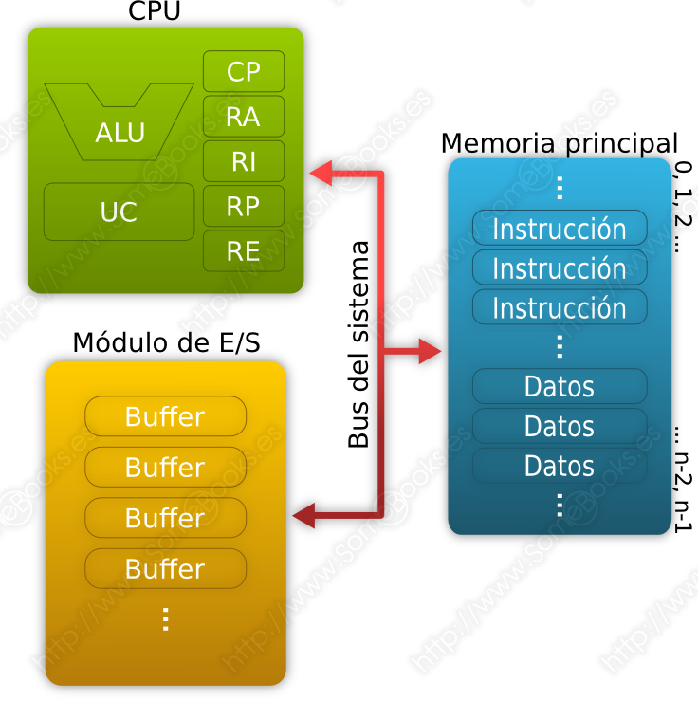
Arquitectura Von Neumann
Panorámica general del modelo Von Neumann

Slide 6
Evolución histórica de los SO
Década de los 40 se interactúa directamente con el hardware. Lenguaje máquina.
Años 50 primer SO, IBM 740. Un programa después del otro.
Años 60 comienza la revolución de los SO, multitarea, multiusuario, multiprocesador y tiempo real. UNIX.
Años 70 eclosión de los PC's. Ahora se necesitan muchos programas de usuario, nace C, su objetivo, reescribir el SO UNIX.
Años 80 muchos equipos domésticos implican la necesidad de que sean fáciles de usar. Nace la GUI. Nace macOS, MS-DOS y M$ Windows.
Años 90 la llegada de LINUX (kernel) y la unión después con GNU-> GNU/Linux

Slide 7
Tipos de SO
En función del número de usuarios
Monousuario
Multiusuario
En función del número del número de procesos
Monotarea
Multitarea
En función del número del número de procesadores
Monoproceso
Multiproceso (asimétricos y simétricos)

Slide 8
Tipos de SO
En función del número del tiempo de respuesta
Procesamientos por lotes
El tiempo de respuesta no es prioritario. Los procesos se ejecutan uno tras otro y el usuario no interactúa con el sistema. Copias de seguridad.
Tiempo compartido
El procesador divide su tiempo entre todos los procesos. Usan algoritmos de planificación Round-robin.
Tiempo real
El Sistema tiene que responder de forma inmediata. Sistemas críticos como sistemas de monitorización médica.

Slide 9
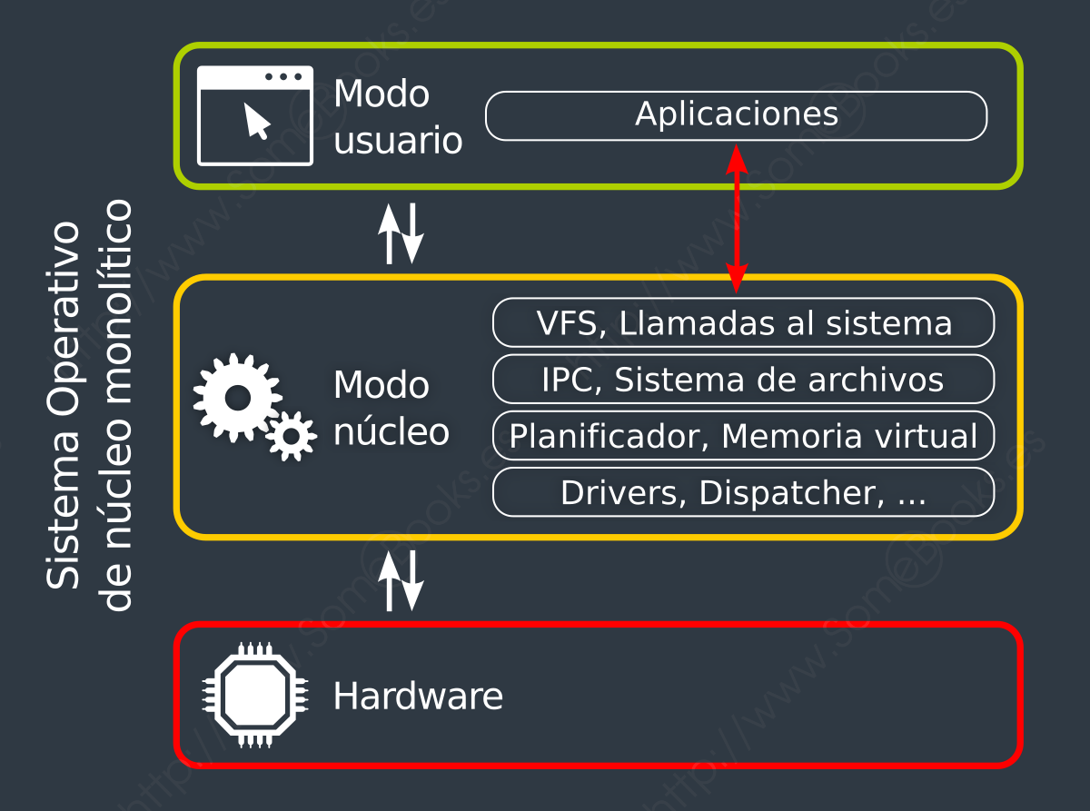
Estructura de un SO Monolítico
Todas las funciones las realiza el núcleo. En los SO modernos, se descarga muchas funciones del núcleo mediante módulos que se cargan de forma dinámica. LINUX, FreeBSD, Solaris.

Slide 10
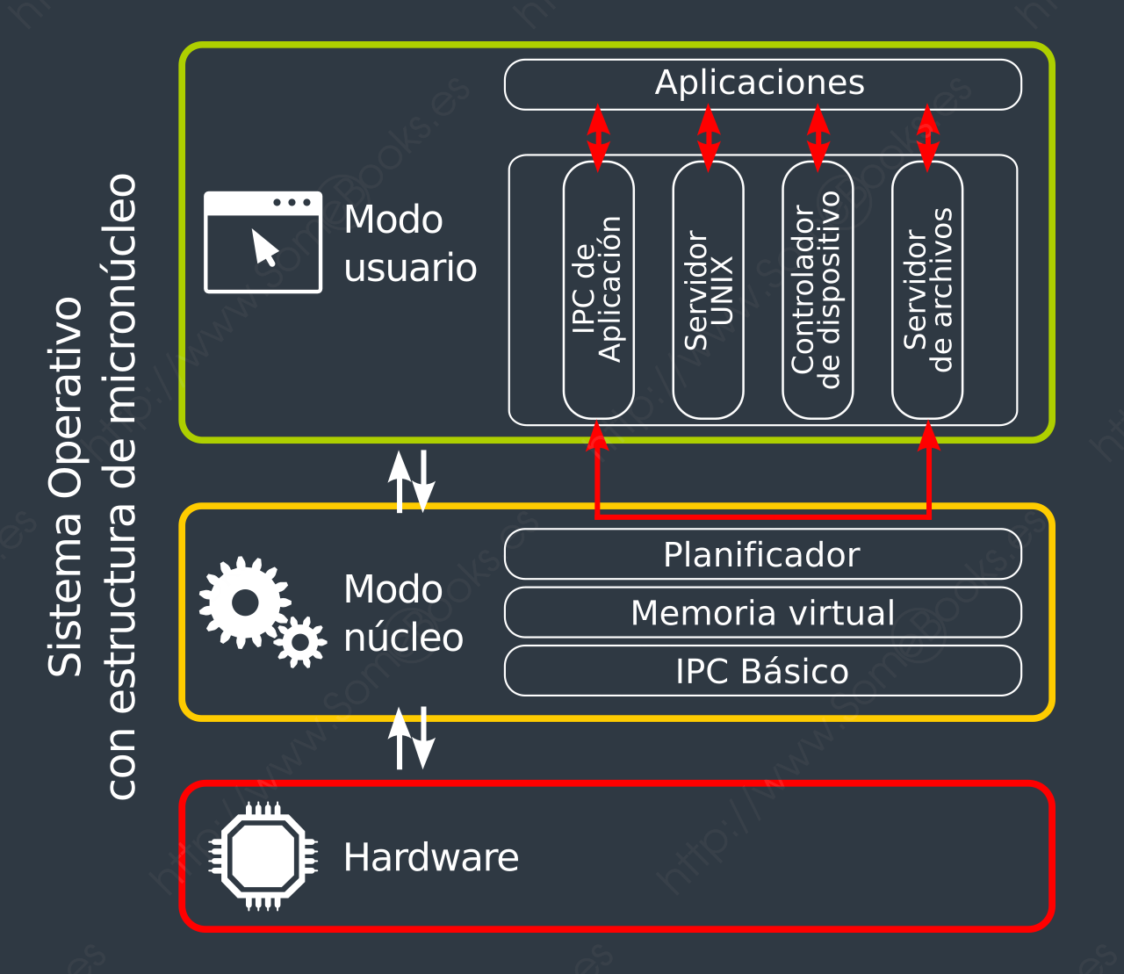
Estructura de un SO Micronúcleo
En este tipo de sistemas, el núcleo sólo contiene la implementación de servicios básicos como el soporte de acceso a memoria de bajo nivel, la administración de tareas y la comunicación entre procesos.

Slide 11
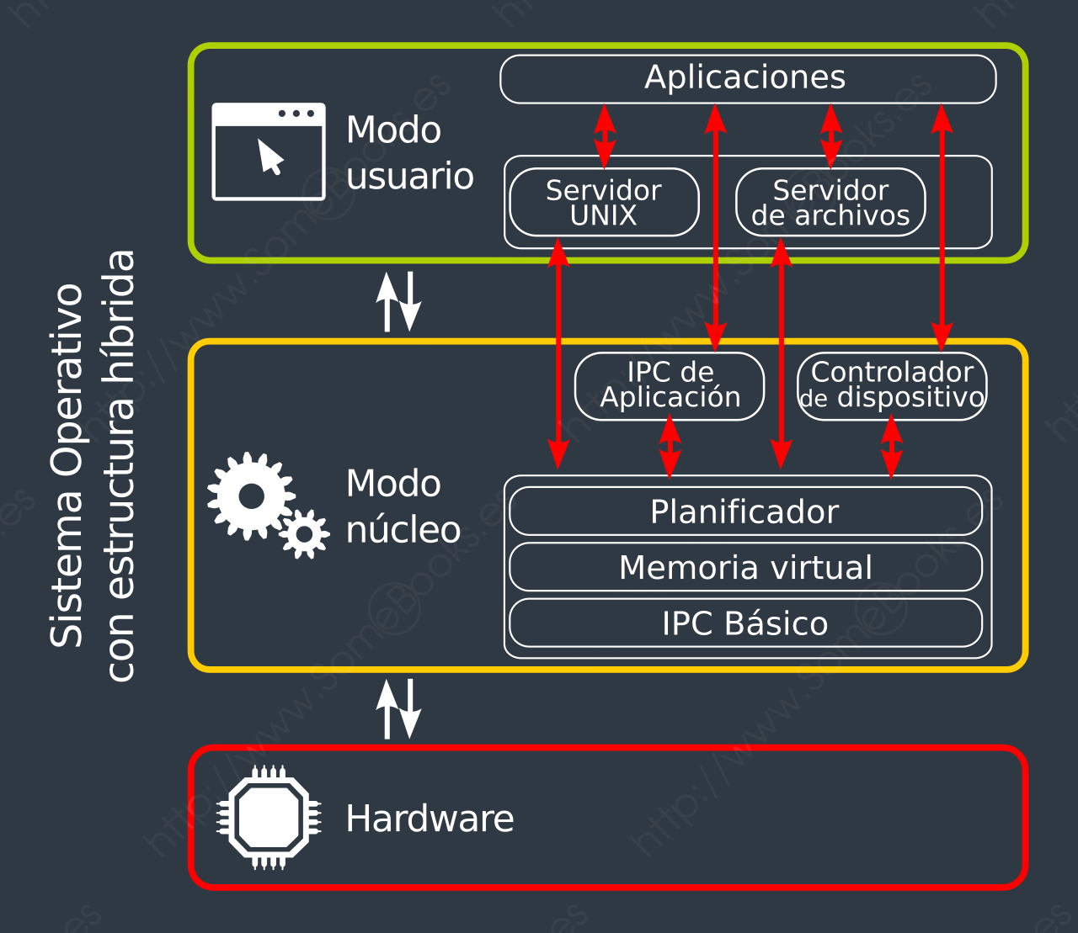
Estructura de un SO Híbrido
Este tipo de arquitectura consiste básicamente en un esquema de micronúcleo que incluye algo de código complementario para hacerlo más rápido, aunque buena parte de las funciones del sistema operativo siguen ejecutándose en modo usuario.

